Slide 1
DNA 基础知识小结

Slide 2
简介（百度百科）
DNA由脱氧核苷酸组成的大分子聚合物。脱氧核苷酸由碱基、脱氧核糖和磷酸构成。其中碱基有4种：腺嘌呤（A）、鸟嘌呤（G）、胸腺嘧啶（T）和胞嘧啶（C）
脱氧核糖核酸（DNA）是生物细胞内携带有合成RNA和蛋白质所必需的遗传信息的一种核酸，是生物体发育和正常运作必不可少的生物大分子 [1] 。
DNA中的核苷酸中碱基的排列顺序构成了遗传信息。该遗传信息可以通过转录过程形成RNA，然后其中的mRNA通过翻译产生多肽，形成蛋白质。
在细胞分裂之前，DNA复制过程复制了遗传信息，这避免了在不同细胞世代之间的转变中遗传信息的丢失。 在真核生物中，DNA存在于细胞核内称为染色体的结构中。在没有细胞核的其它生物中，DNA要么存在于染色体中要么存在于其它组织（细菌有单环双链DNA分子，而病毒有DNA或RNA基因组）。在染色体中，染色质蛋白如组蛋白、共存蛋白和凝聚蛋白将DNA在一个有序的结构中。这些结构指导遗传密码和负责转录的蛋白质之间的相互作用，有助于控制基因的转录。

Slide 3
DNA的分子结构 —一级结构
DNA的一级结构，是指4种核苷酸的连接及其排列顺序，表示了该DNA分子的化学构成。
DNA的一级结构决定其高级结构，如B-DNA中多G-C区易形成左手螺旋DNA（Z-DNA），而反向重复的DNA片段易出现发夹结构等。这些高级结构又决定和影响着一级结构的功能。

Slide 4
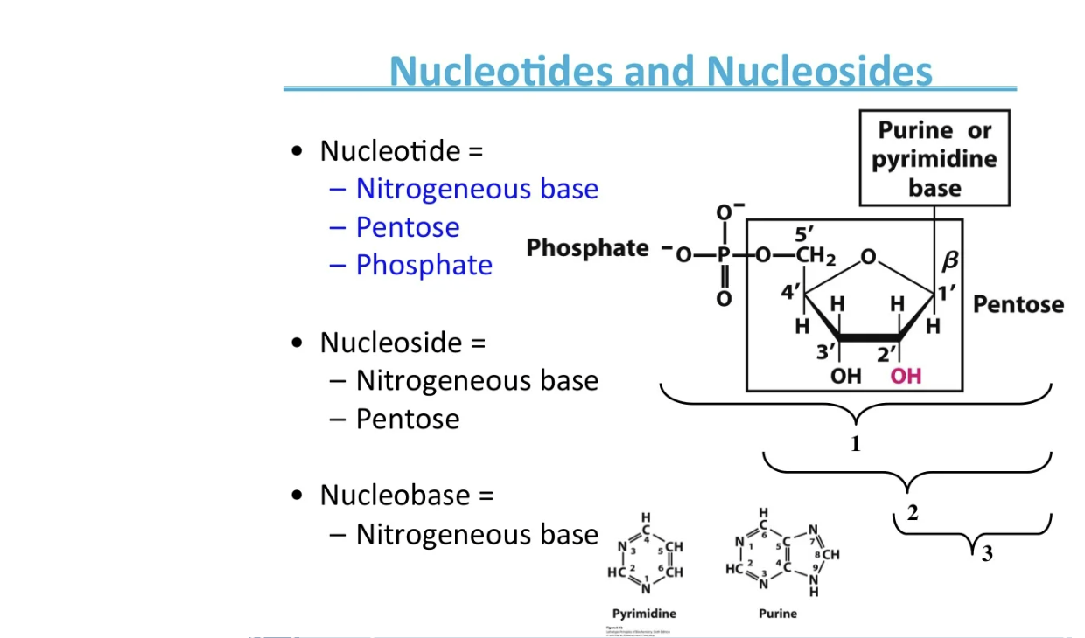
DNA的分子结构 —一级结构
核苷酸
核苷
碱基

Slide 5
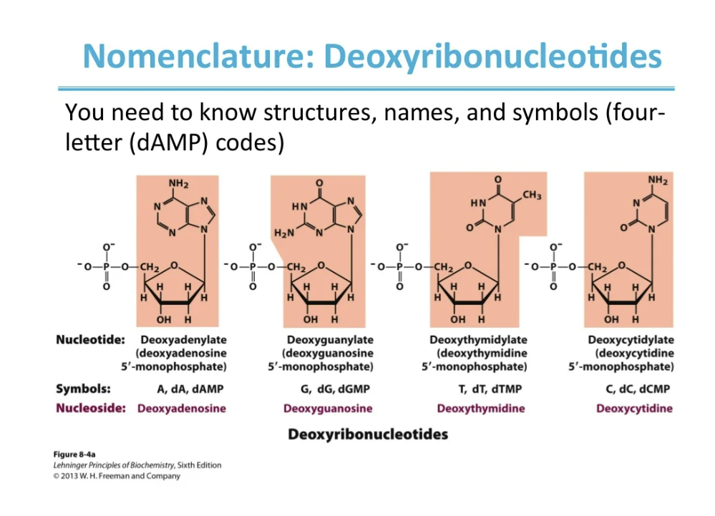
从左到右：
脱氧腺苷酸
脱氧鸟苷酸
脱氧胸苷酸
脱氧胞苷酸

Slide 6
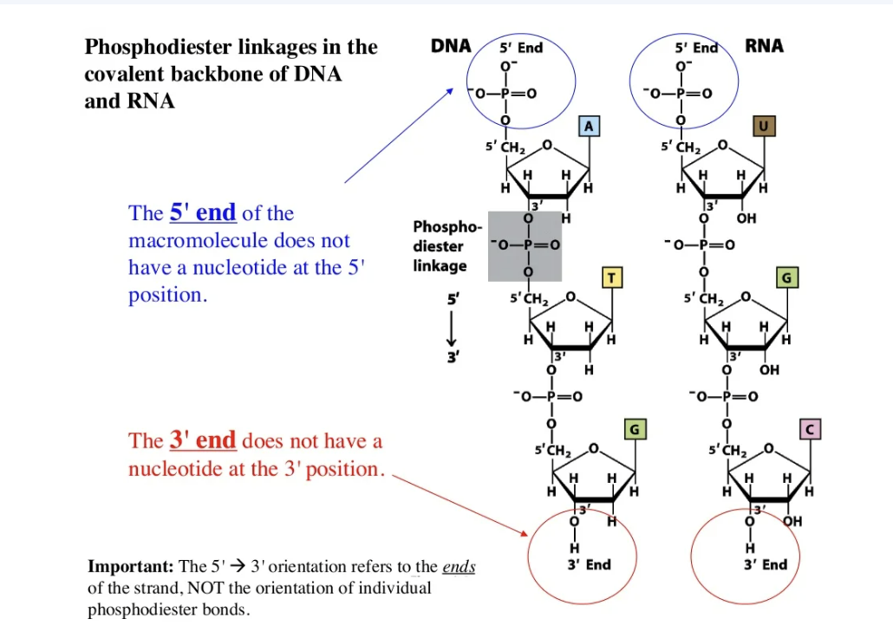
核苷酸的连接

Slide 7
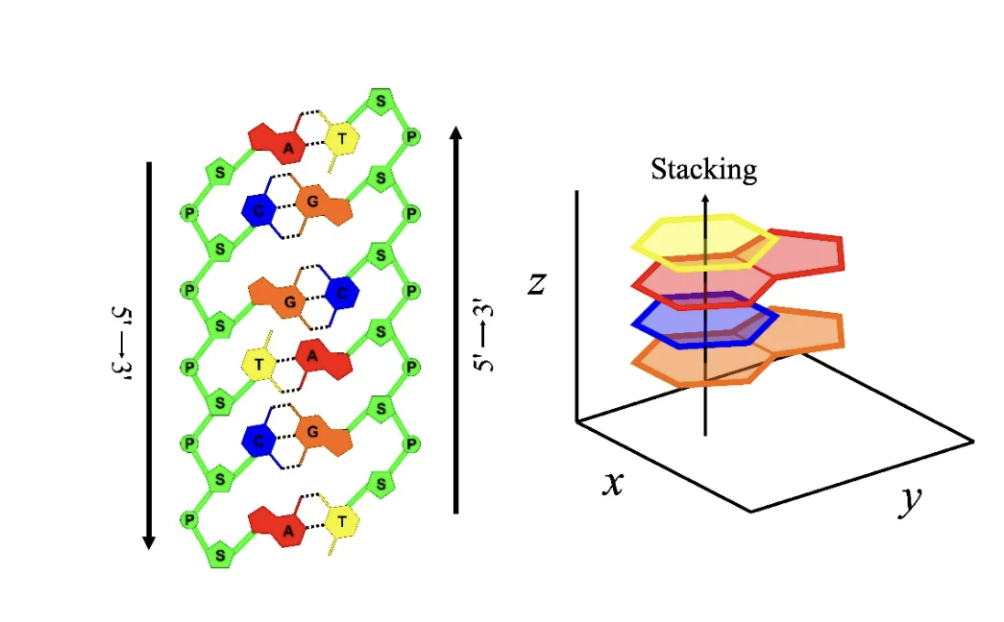
核苷酸酸具有疏水性，碱基堆叠减少与水的接触面积，起到稳定结构的作用

Slide 8
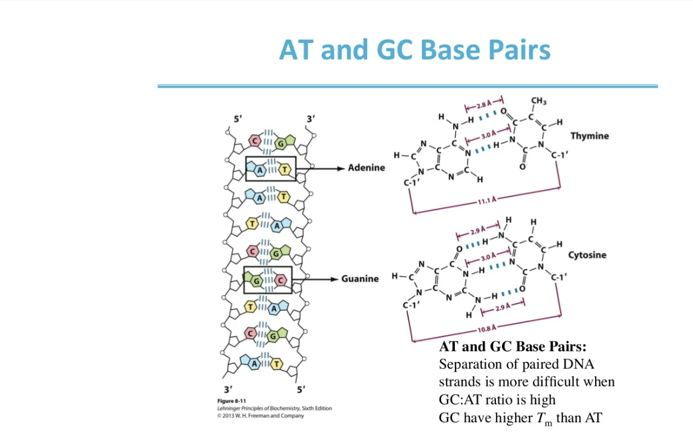
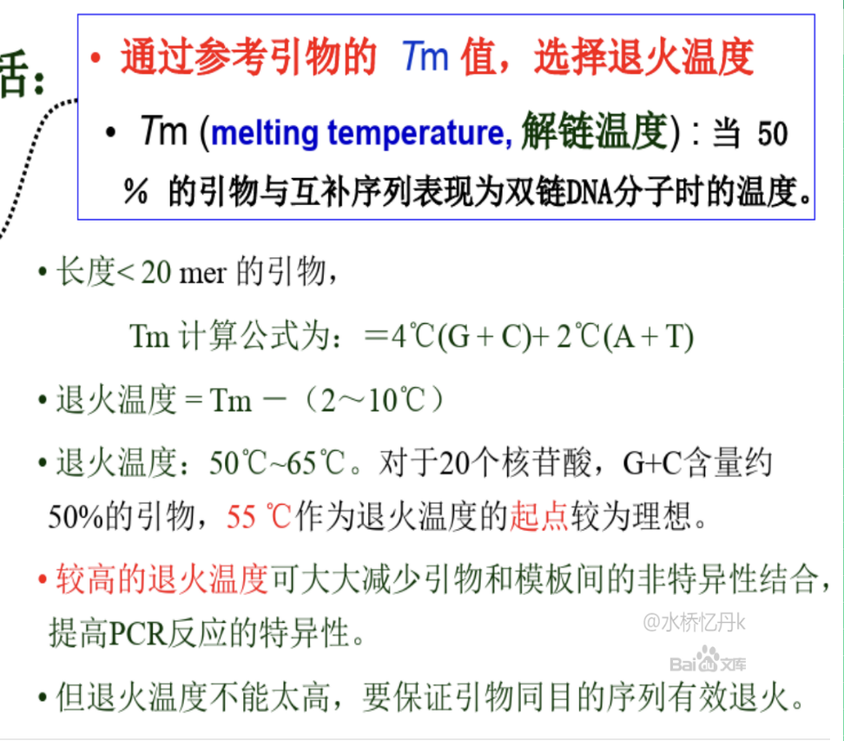
碱基对由氢键连接：
A-T 两个氢键，G-C三个氢键

Slide 9
DNA的分子结构 —二级结构
DNA的二级结构是指两条多核苷酸链反向平行盘绕所生成的双螺旋结构。
通常情况下，DNA的二级结构分两大类：一类是右手螺旋，如A-DNA和B-DNA，DNA通常是以右手螺旋形式存在的；另一类是左手螺旋，即Z-DNA。

Slide 10
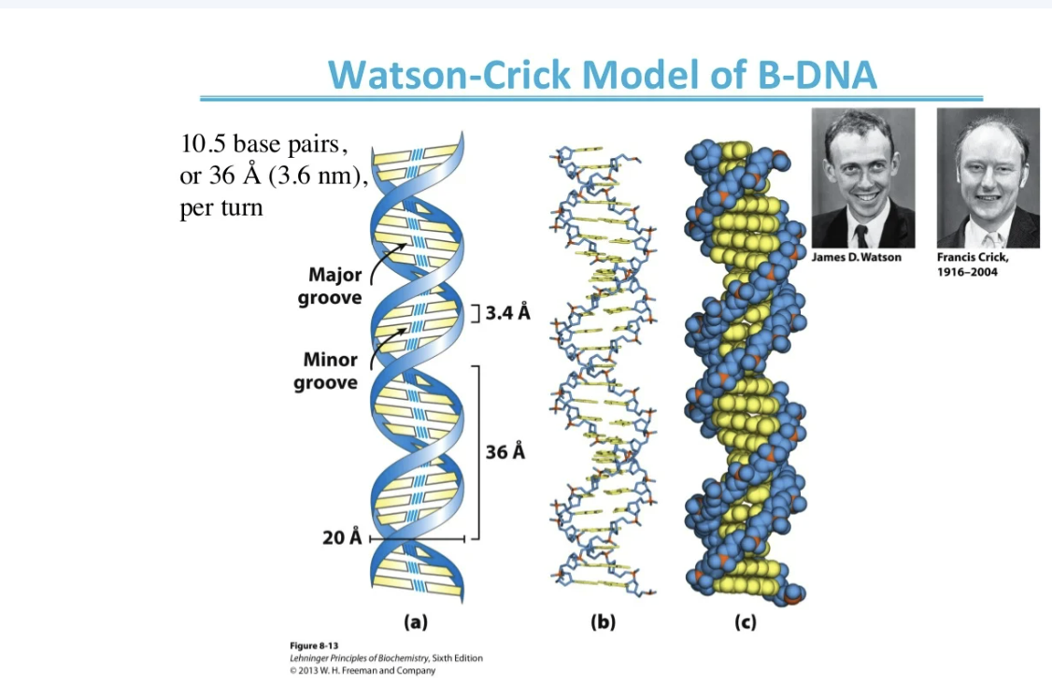

Slide 11
